Slide 1


BudgetFlow
Plateforme de Gestion Budgétaire Intelligente
Présentation du projet — de bout en bout

Slide 2

VUE D'ENSEMBLE
Sommaire
01
Contexte & problématique
09
Engagements
02
La solution BudgetFlow
10
Paiements & échelonnés
03
Architecture technique
11
Trésorerie
04
Rôles & circuit de validation
12
Préfinancements
05
Tableau de bord
13
Prêts aux employés
06
Gestion des subventions
14
Rapports & exports
07
Planification budgétaire
15
Sécurité, UX & perspectives
08
Suivi budgétaire
BudgetFlow
1

Slide 3
01 — CONTEXTE
Pourquoi BudgetFlow ?
● Gestion des subventions et budgets dispersée dans des fichiers Excel : erreurs et doublons.
● Circuit de validation manuel, lent et peu traçable entre les responsables.
● Difficulté à suivre en temps réel l'engagement, le décaissement et le solde disponible.
● Paiements échelonnés et trésorerie difficiles à rapprocher des lignes budgétaires.
● Manque de tableaux de bord consolidés pour le pilotage et le reporting aux bailleurs.
BudgetFlow
2

Slide 4
02 — LA SOLUTION
Une plateforme unique, du budget au décaissement
Centralisation
Traçabilité
Subventions, lignes, engagements, paiements et trésorerie au même endroit.
Circuit de validation à signatures et historique complet des opérations.
Temps réel
Pilotage
Engagement, décaissement, reste à payer et progression mis à jour instantanément.
Tableaux de bord, taux d'exécution et exports PDF / Excel pour les bailleurs.
BudgetFlow
3

Slide 5
03 — TECHNOLOGIE
Architecture technique
FRONTEND
STYLE / UI
BUILD
React 18 + TypeScript
Tailwind CSS + Lucide
Vite
Interface modulaire et typée
Responsive, mode clair/sombre
Développement et build rapides
BACKEND
SÉCURITÉ
DOCUMENTS
Supabase (PostgreSQL)
Auth + RLS
jsPDF · html2canvas · XLSX
Base de données temps réel
Authentification & règles d'accès
Génération PDF et exports Excel
BudgetFlow
4

Slide 6
04 — GOUVERNANCE
Rôles & circuit de validation
1
2
3
→
→
Coordinateur de la Subvention
Comptable
Coordonnateur National
Initie et appose la 1ʳᵉ signature
Contrôle et appose la 2ᵉ signature
Validation finale (signature)
● Un accès rapide « À signer » filtre pour chaque signataire les éléments en attente de SA signature.
● Le même circuit s'applique aux engagements, paiements, préfinancements et prêts aux employés.
BudgetFlow
5

Slide 7
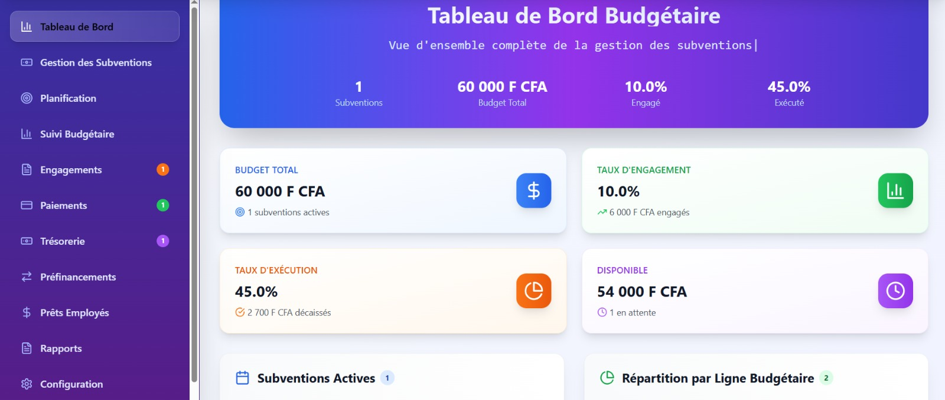
05 — PILOTAGE
Tableau de bord budgétaire
● Vue d'ensemble : budget total, engagé, taux d'exécution, disponible.
● Indicateurs consolidés et subventions actives.
● Le décaissé cumule paiements directs et part déjà payée des échelonnés.
● Répartition par ligne budgétaire.
BudgetFlow
6

Slide 8
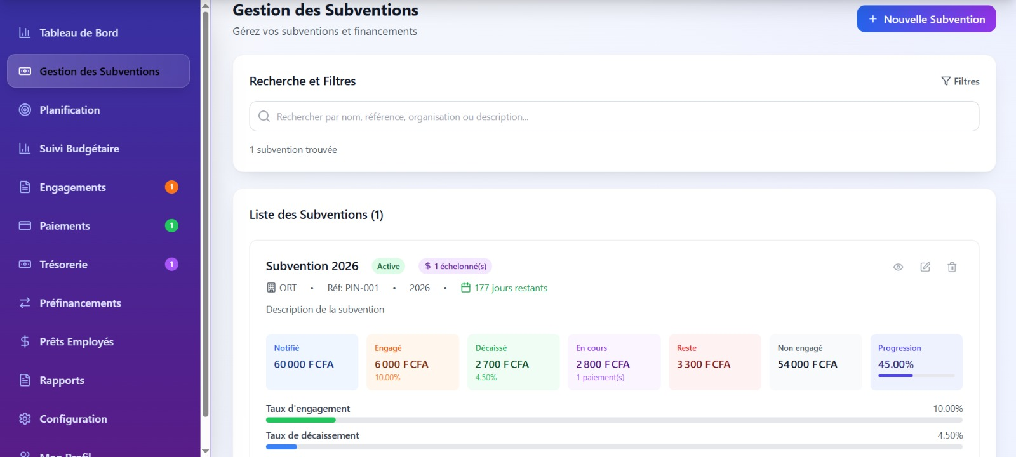
06 — FINANCEMENT
Gestion des subventions
● Subvention : bailleur, référence, période, devise (XOF/FCFA).
● Indicateurs : notifié, engagé, décaissé, en cours, reste, non engagé, progression.
● Badge « échelonné » et taux d'engagement / décaissement.
● Compte bancaire associé et solde.
BudgetFlow
7

Slide 9
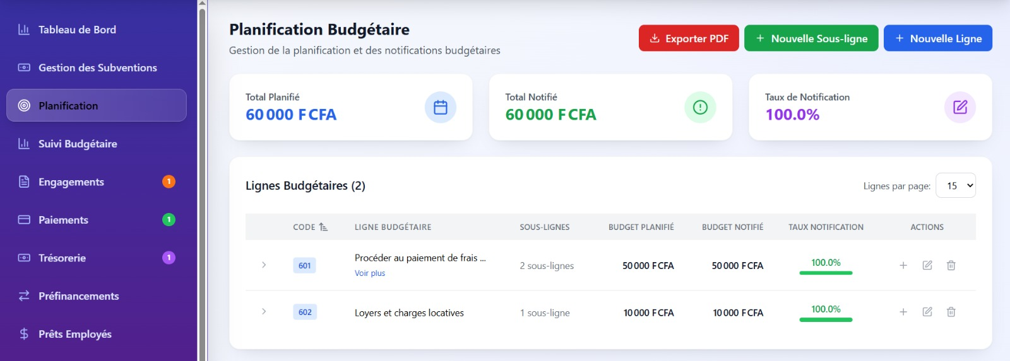
07 — PLANIFICATION
Planification budgétaire
● Lignes et sous-lignes budgétaires structurées par code.
● Budget planifié, budget notifié et taux de notification.
● Création rapide de lignes / sous-lignes.
● Export PDF de la planification.
BudgetFlow
8

Slide 10
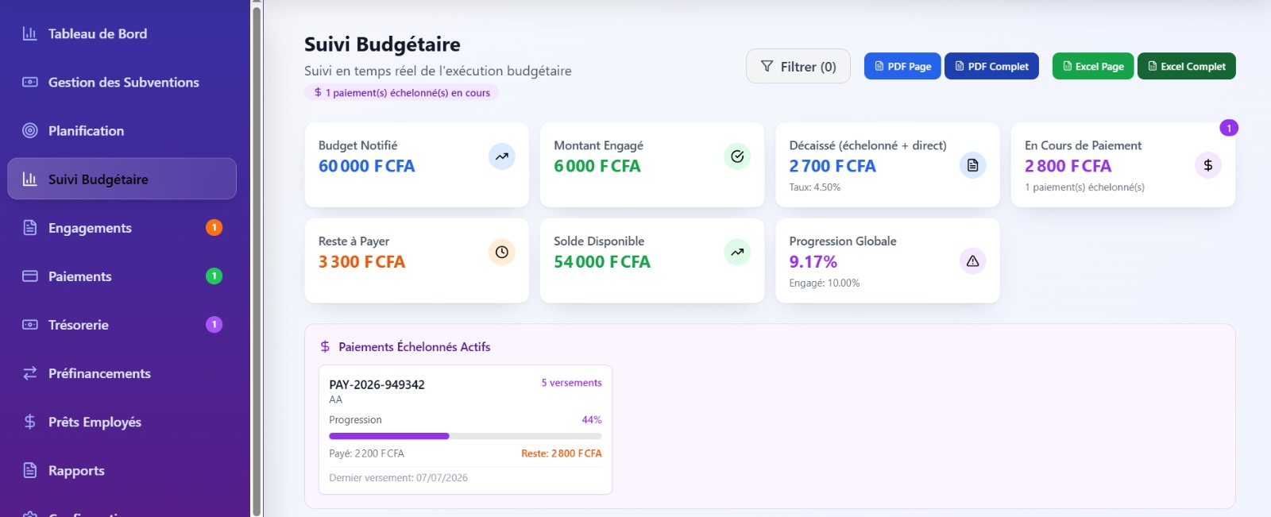
08 — EXÉCUTION
Suivi budgétaire
● Suivi temps réel : notifié, engagé, décaissé (échelonné + direct).
● En cours de paiement, reste à payer, solde disponible, progression globale.
● Section « Paiements échelonnés actifs » avec progression par facture.
● Exports PDF et Excel (page ou complet).
BudgetFlow
9

Slide 11
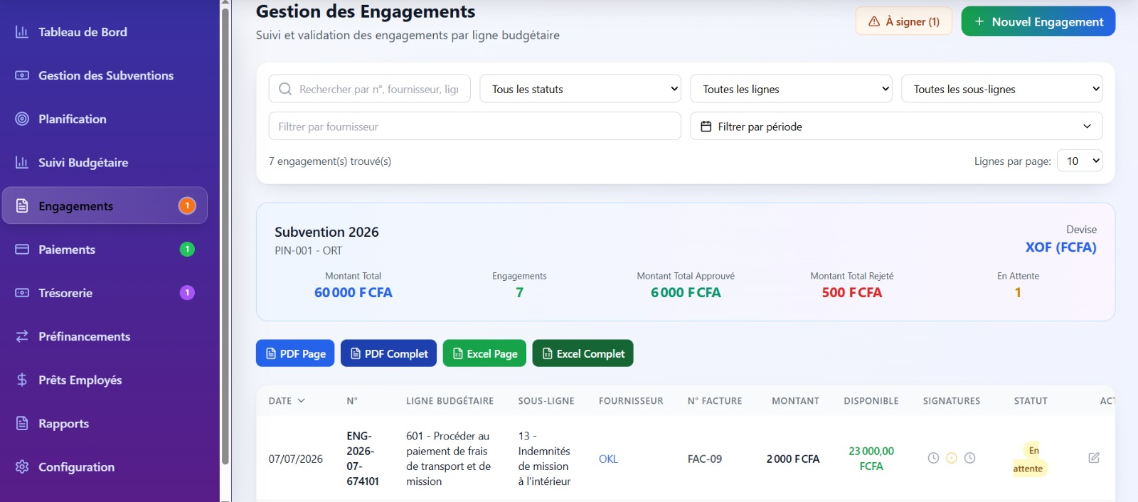
09 — ENGAGEMENTS
Gestion des engagements
● Fiche complète : fournisseur, facture, ligne, sous-ligne, montant.
● Circuit à signatures — statuts En attente / Approuvé / Rejeté.
● En-tête : montant total approuvé vs rejeté, en attente.
● Accès « À signer », exports PDF / Excel.
BudgetFlow
10

Slide 12
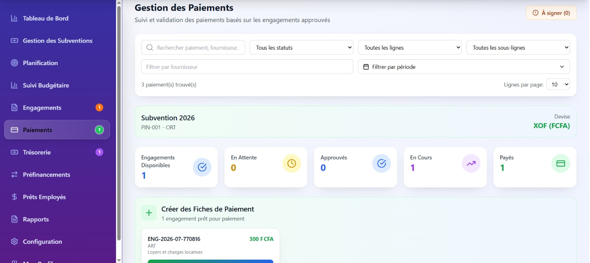
10 — PAIEMENTS
Paiements & paiements échelonnés
● Paiements directs ou échelonnés en plusieurs versements.
● Cartes de statut : disponibles, en attente, approuvés, en cours, payés.
● Chaque versement : montant, date, mode, référence unique.
● Mise à jour en temps réel, sans recharger la page.
BudgetFlow
11

Slide 13
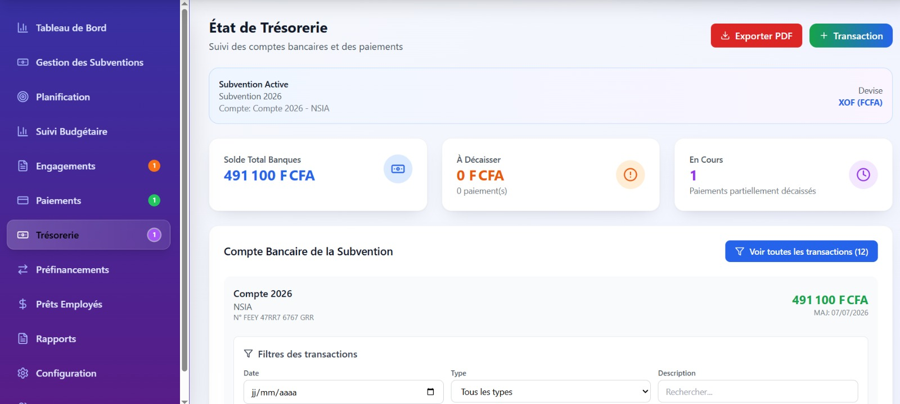
11 — TRÉSORERIE
État de trésorerie
● Solde total des banques et montant à décaisser.
● Décaissement des paiements (complets ou échelonnés).
● Compte bancaire de la subvention et historique des transactions.
● Export PDF et ajout de transactions.
BudgetFlow
12

Slide 14
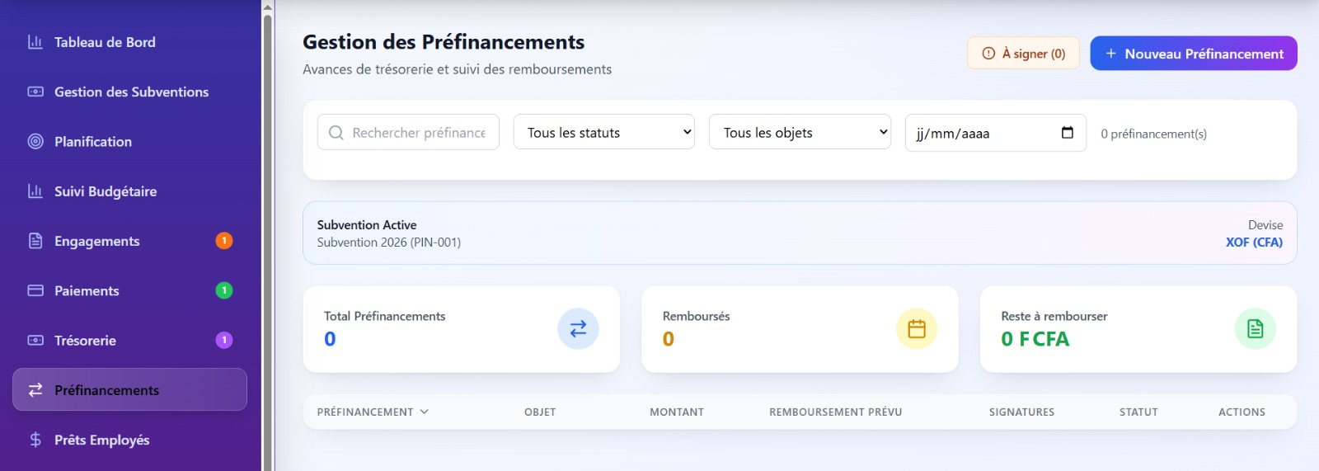
12 — AVANCES
Préfinancements
● Avances de trésorerie et suivi des remboursements.
● Indicateurs : total préfinancements, remboursés, reste à rembourser.
● Circuit de validation à signatures et accès « À signer ».
● Filtres par statut, objet et date ; rattachement à la subvention active.
BudgetFlow
13

Slide 15
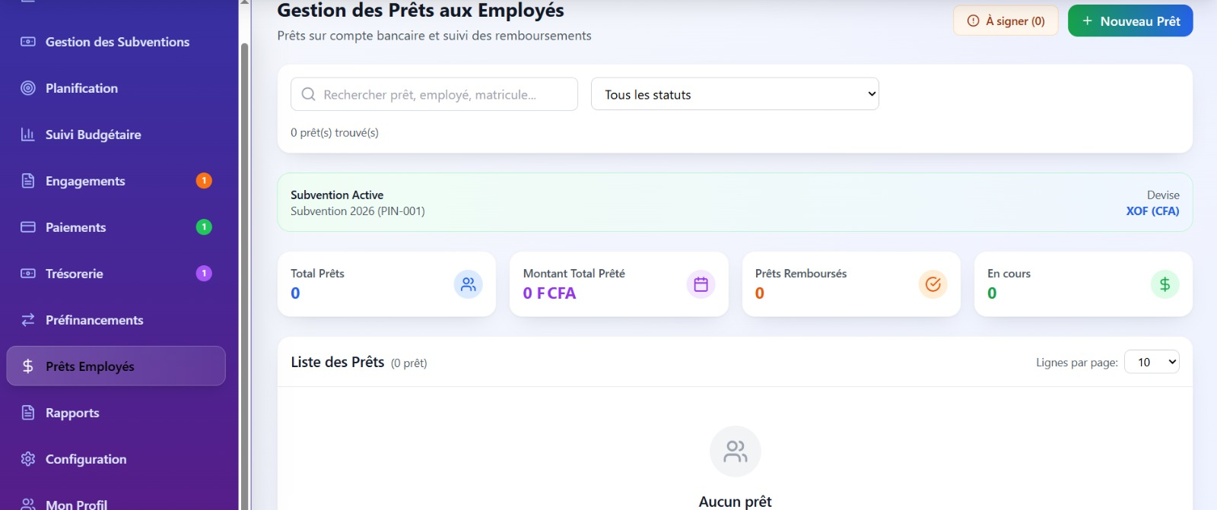
13 — PRÊTS
Prêts aux employés
● Prêts sur compte bancaire et suivi des remboursements.
● Indicateurs : total prêts, montant total prêté, remboursés, en cours.
● Décaissement et échéancier de remboursement par employé.
● Même circuit de validation à signatures et accès « À signer ».
BudgetFlow
14

Slide 16
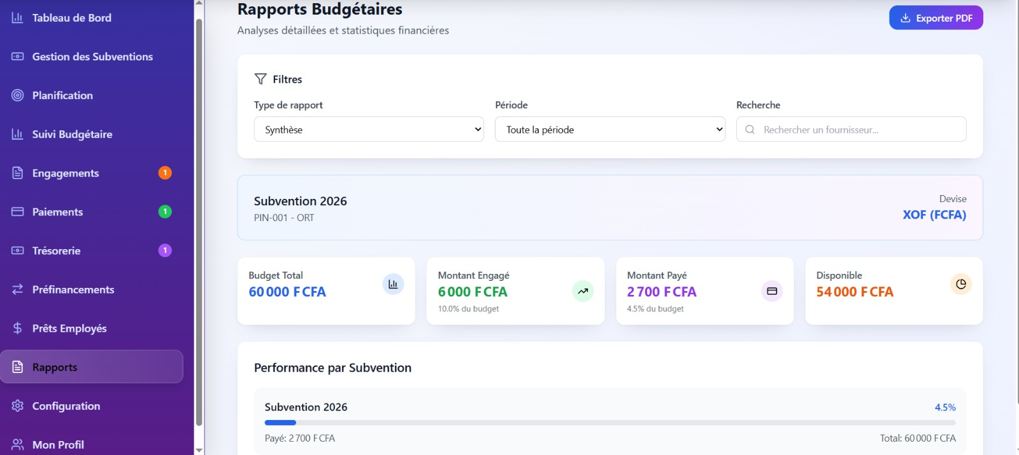
14 — REPORTING
Rapports budgétaires
● Analyses détaillées et statistiques financières.
● Filtres : type de rapport, période, recherche fournisseur.
● Synthèse : budget total, engagé, payé, disponible.
● Performance par subvention et export PDF.
BudgetFlow
15

Slide 17
15 — EXPÉRIENCE & SÉCURITÉ
Points forts transverses
Mode clair / sombre
Accès rapide « À signer »
Thème professionnel, persistant, sur toute la plateforme.
Chaque signataire retrouve en 1 clic ce qui l'attend.
Notifications
Sécurité
Alertes de signatures en attente et suivi des échéances.
Auth Supabase, rôles & permissions, règles d'accès (RLS).
Temps réel
Multi-devise & exports
Les données se mettent à jour sans recharger la page.
XOF/FCFA, EUR… et documents PDF / Excel.
BudgetFlow
16

Slide 18
Bénéfices clés
Gain de temps
Fiabilité
Saisie, validation et décaissement centralisés.
Contrôles automatiques et cohérence des montants.
Transparence
Pilotage
Traçabilité complète : qui, quoi, quand.
Indicateurs temps réel pour décider et rendre compte.
BudgetFlow
17

Slide 19
PERSPECTIVES
Prochaines étapes
● Rapports analytiques avancés et graphiques interactifs.
● Notifications par e-mail et rappels automatiques d'échéances.
● Application mobile pour signer et consulter en déplacement.
● Intégrations bancaires et rapprochements automatisés.
● Journal d'audit détaillé et gestion fine des permissions.
BudgetFlow
18

Slide 20
Merci
BudgetFlow — Gérez vos budgets avec précision et sérénité.

